Slide 1
История компьютера в лицах

Slide 2
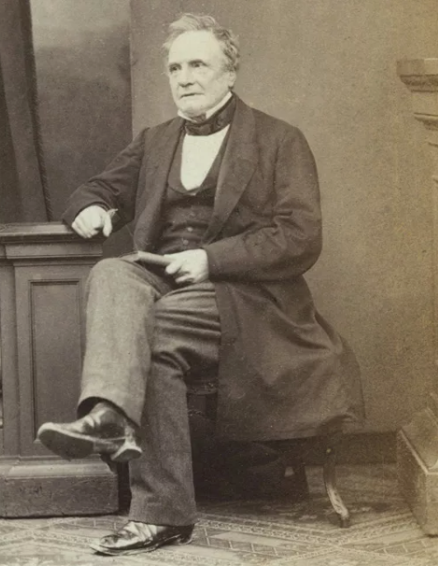
Чарльз Беббидж
1791 - 1871
В 1822 году Бэббидж опубликовал статью с описанием машины, способной заменить людей-вычислителей, а вскоре приступил к её практическому созданию. Как математику, Бэббиджу был известен метод аппроксимации функций многочленами и вычислением конечных разностей. С целью автоматизации этого процесса он начал проектировать машину, которая так и называлась — разностная. Эта машина должна была уметь вычислять значения многочленов до шестой степени с точностью до 18-го знака.
Аналитическая машина, придуманная изобретателем, является прямым прообразом современного цифрового компьютера. В конструкцию машины был заложен целый ряд идей, намного опередивших свое время.

Slide 3
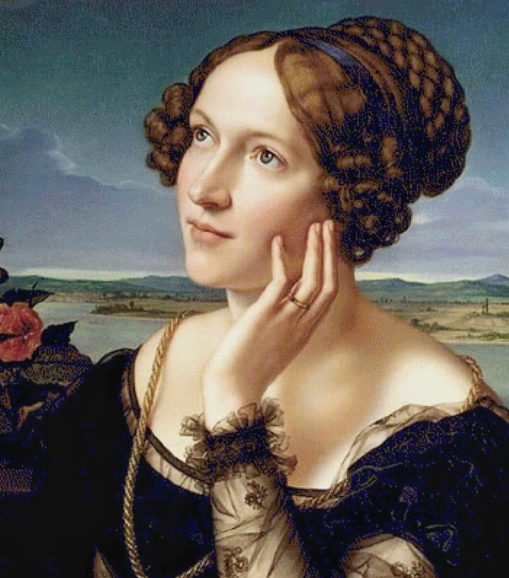
Ада де Лавлейс
Машина Бэббиджа была первой программируемой машиной. И первые программы для нее писала Ада Августа графиня де Лавлейс ( 10 дек. 1815 – 27 ноября 1852). Над первой машиной «дифференциальной» (разностной) она начала работать в 1823 г., а к «аналитической» перешла в 1833. В 1842 г. итальянец Федерико Луиджи Менабреа опубликовал лекции Бэббиджа (по-французски), а А. Лавлейс перевела их на английский и прокомментировала. Она написала 52 страницы комментариев (Notes)!

Slide 4
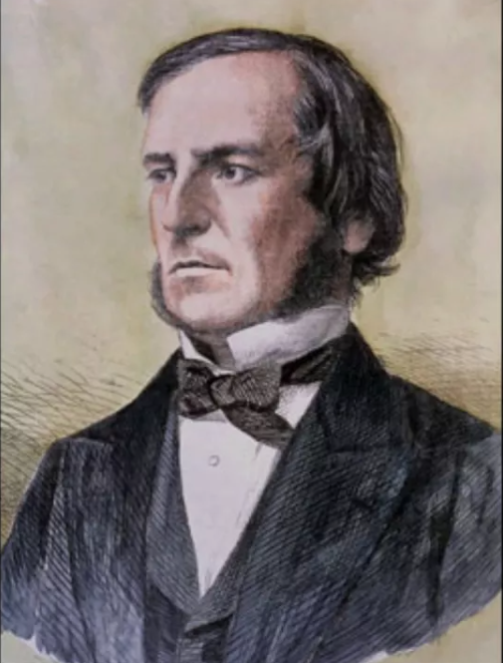
Джордж Буль
1815 – 8 декабря 1864
В отличие от предыдущих персонажей, Джордж Буль не принадлежал к высшему свету. Отец его был сапожником. Но, он был влюблен в науку, особенно в математику.
Основную работу «Исследование законов мышления» он опубликовал в 1854 году. Заложил основы Математической логики и исчисления логических вычислений. Отсюда – двоичная система.

Slide 5
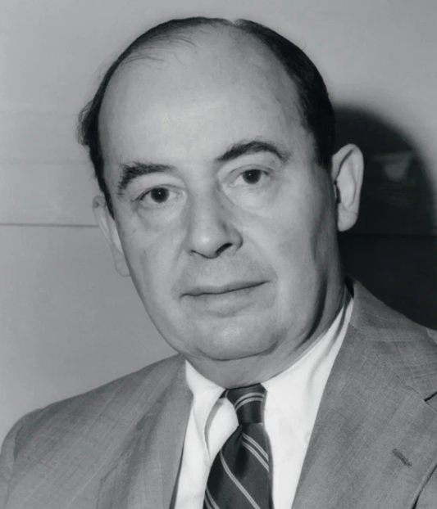
Джон фон Нейман
1903 — 1957
В 1945 г. Нейман сформулировал основные принципы построения и функционирования (архитектуру) ЭВМ (т. н. принципы фон Неймана): ЭВМ должна работать в двоичной системе счисления и быть электронной; состоять из арифметического устройства и устройства управления (современный процессор), устройств ввода-вывода и памяти; машинная программа вместе с обрабатываемыми данными должна храниться в запоминающем устройстве (памяти), поскольку это позволит изменять программу в ходе её выполнения.

Slide 6
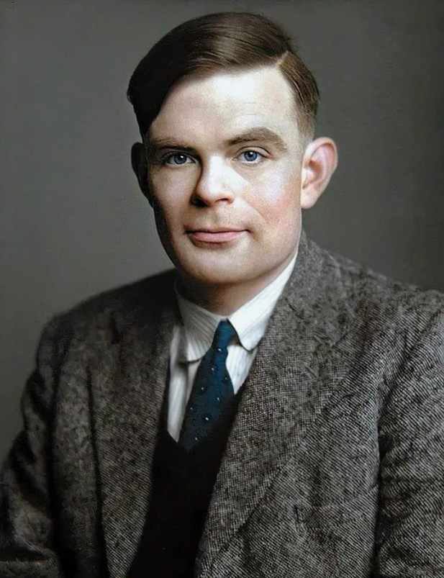
Алан Тьюринг
1912 - 1954
Математик, криптограф, логик. Создатель абстрактной вычислительной «машины Тьюринга», представляющей собой модель компьютера общего назначения.
Является одним из отцов компьютерной эры: его теоретические работы серьёзно повлияли на развитие информатики, теории искусственного интеллекта, его считают первым теоретиком современного программирования и, наконец, первым в мире хакером. Придумав абстрактную «машину Тьюринга», он формализовал понятие алгоритма.

Slide 7
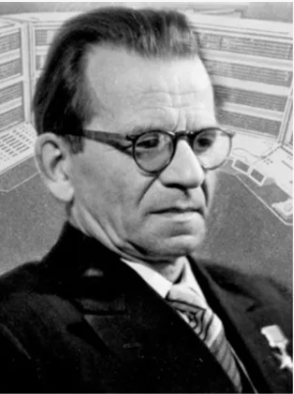
Сергей Лебедев
1902 - 1974
Основоположником вычислительной техники в СССР, создателем первого в Европе компьютера с хранимой в памяти программой и разработчиком первых цифровых электронных вычислительных машин. Достижения учёного признаны во всём мире.
Под его руководством были созданы 15 типов ЭВМ, начиная с ламповых (БЭСМ-1, БЭСМ-2, М-20) и заканчивая современными суперкомпьютерами на интегральных схемах.

